Slide 1
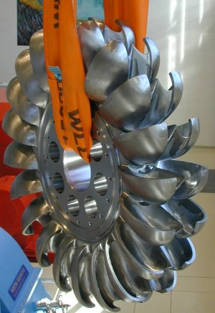
Vereinfachtes Modell einer Pelton- Turbine

Slide 2
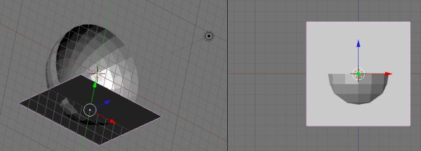
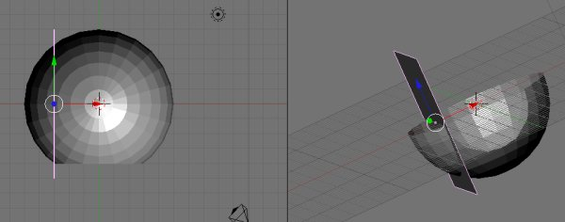
Konstruktion einer Schaufel (1)
Ausgehen von einer Kugel r=5
Von der Kugel wird die obere Hälfte gelöscht.
Die restliche Halbkugel wird abgeschnitten bei y=-4 durch eine plane

Slide 3
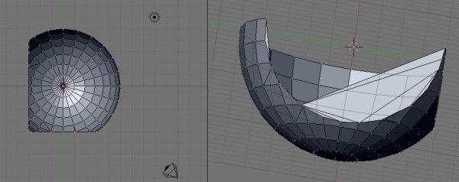
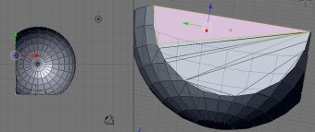
Konstruktion einer Schaufel (2)
Der linke Teil (ab x=-3) wird durch einen hinreichend großen Würfel weggeschnitten (Boole‘sche Operation difference)
Die Schnittfläche ist teilweise offen, sie wird vollständig geschlossen (face select mode)
Damit ist eine Hälfte der Schaufel fertiggestellt

Slide 4
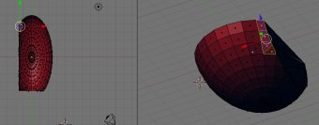
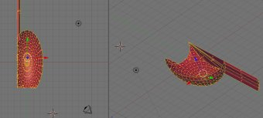
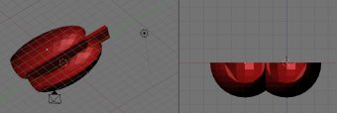
Konstruktion einer Schaufel (3)
Das Objekt wird nun skaliert, in der x-Richtung und in der z-Richtung mit Faktor 0.5
Im face select modus werden einige Flächen markiert und in der y-Richtung extrudiert, so dass sich eine Art Stiel ergibt.
Dieser Teil wird dupliziert und an der x-Achse gespiegelt
Alle vorhandenen Teile werden zur Schaufel vereinigt

Slide 5
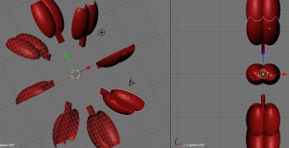
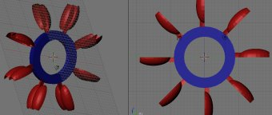
Konstruktion der Turbine
Die fertige Schaufel wird nun dupliziert und um die y-Achse gedreht, etwa um 45°, so dass sich dann acht Schaufeln ergeben.
Nun wird noch das Schaufelrad hinzugefügt (zylindrischer Ring oder Torus), Speichen, die tragende Welle usw.
Abschließend werden noch Kamera und Lichtquelle passend positioniert.

Slide 6
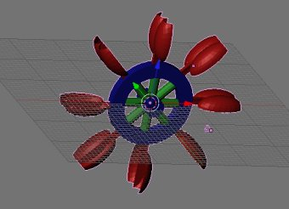
Animation
Die fertige Schaufel wird nun dupliziert und um die y-Achse gedreht, etwa um 45°, so dass sich dann acht Schaufeln ergeben.
Nun wird noch das Schaufelrad hinzugefügt (zylindrischer Ring oder Torus), Speichen, die tragende Welle usw.
Die Turbine wird nun um die y-Achse gedreht, das Ergebnis in einer *.avi Datei abgespeichert

Slide 7
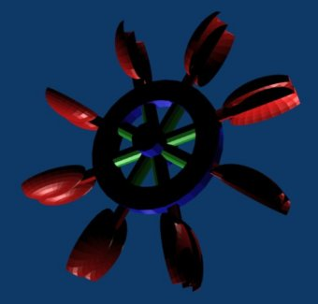
Ergebnis
Das fertig gerenderte Bild

